Slide 1

第1章 算法效率分析基础
一个问题往往有多个算法，应当分析算法的品性
  怎样评价一个算法？
  涉及的概念：问题的规模（大小）、基本操作、计算复杂度、复杂度的量级、上下界
  掌握循坏算法与递归算法的复杂度分析方法

Slide 2
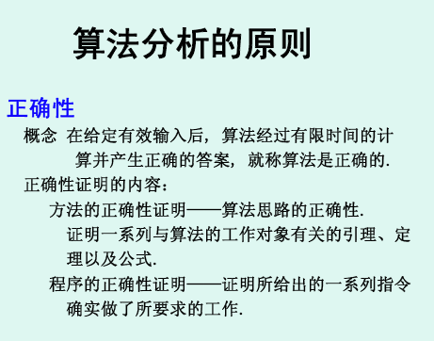
正确性
工作量
空间用量
简单性
最优型

Slide 3
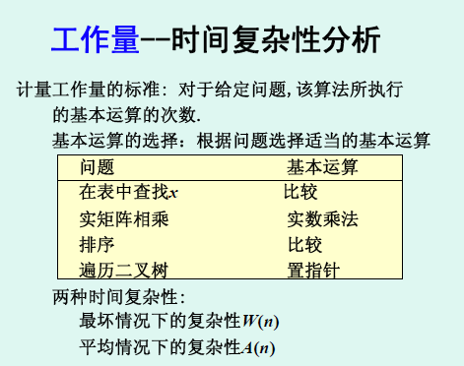

Slide 4
在表A中查找关键字x
顺序查找：
SequentialSearch(A[0..n-1], x)
//输入：数组A[0..n-1],和查找关键字x
//输出：返回第一个匹配x 的元素下标
//如果没有匹配的，返回-1
i=0;
while i<n and A[i]≠ x do
i=i+1;
If i<n then return i
else return -1;
什么是基本运算
什么是最坏情况
什么是最好情况

Slide 5
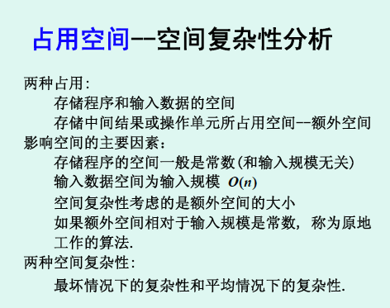

Slide 6
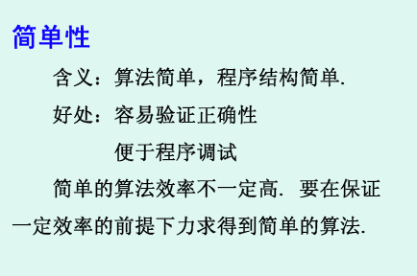

Slide 7
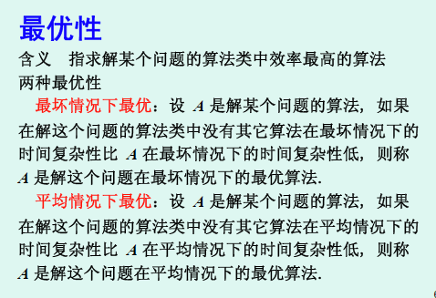

Slide 8
2.1 分析框架
如何评价时间效率？
2.1.1 输入规模的度量
一个事实：问题规模越大，算法运行时间越长。
将算法输入规模n为时间效率的参数。
选择哪个（些）参数作为输入规模？

Slide 9
一个算法好不好体现在运行该算法所需要的计算机资源的多少上
  所需资源越少，该算法越好；
计算机最重要的资源是
  时间和空间
算法分析对算法利用这两种资源的效率做研究
时间效率：指出正在讨论的算法运行得有多快；
空间效率：关心算法需要的额外空间。
研究实验告诉我们，对于大多数问题来说，我们在速度上能够取得的进展要远大于在空间上的进展，
所以我们把主要精力集中在时间效率上。

Slide 10
2.1.2 运行时间的度量单位
可以采用秒，分，小时吗？
可以统计算法每一步的操作次数吗？
一般的做法：
把基本操作（最重要的操作）次数作为算法运行时间的度量单位。
思考下面算法的重要操作：
排序
矩阵乘法

Slide 11
建立一个算法时间效率的分析框架
对于输入规模为n的算法
统计基本操作执行次数C(n)，来对其效率进行度量。
在某个特定计算机上的某个算法程序的运行时间
T(n)≈c_{op}C(n)
基本操作的执行时间
基本操作次数

Slide 12
对下面的三个时间效率函数表达式,
哪一个效率高?
C1(n)=n
C2(n)=n³
C3(n)= 10^{n}
n=1
1 1 10
n=2
2 8 100
n=3
3 27 1000
n=非常大
结论：
1 随n的递增，不同函数增幅不同
2 某些函数在大规模时增幅显著，函数可以表示增幅的特点
3 我们希望选择大规模时，时间效率增幅小的算法

Slide 13
2.1.3增长次数（增长幅度）
特别考虑大规模的输入要强调执行次数的增长次数呢？这是因为小规模输入在运行时间上差别不足以将高效的算法和低效的算法法区分开来。

Slide 14
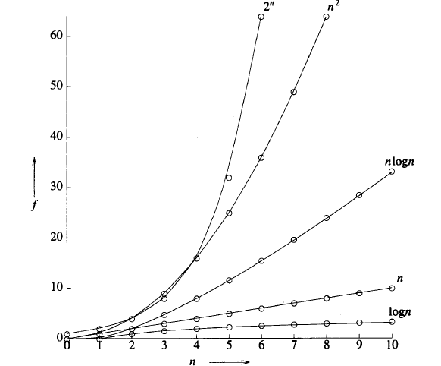
图1－2 各种函数的曲线

Slide 15
2.1.4 算法的最优、最差和平均效率
一个算法的最差效率是指当输入规模为n时，算法的最坏情况下的效率。这时，相对于其他规模为n的输入，该算法的运行时间最长。
为什么要考虑最坏效率？
提供了对任何规模为n的实例，算法运行的上界C_{worst}(n)

Slide 16
一个算法的最优效率是指当输入规模为n时，算法在最优情况下的效率。这时，与其它规模为n的输入相比，该算法运行得最快。
然而，无论是最差效率分析还是最优效率分析都不能提供一种必要的信息：在“典型”或者“随机”输入的情况下， 一个算法会具有什么样的行为。这正是平均效率试图提供给我们信息。

Slide 17
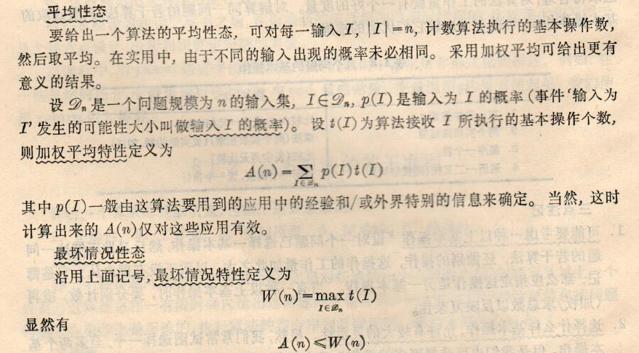
算法计算复杂度的定义

Slide 18
2.1.5 分析框架概要
算法的时间效率和空间效率都用输入规模的函数进行度量。
我们用算法基本操作的执行次数来度量算时间效率。通过计算算法消耗的额外存储单元的数量来度量空间效率。
在输入规模相同的情况下，有些算法的效率会的显著差异。对于这样的算法，我们需要区分最差效率，平均效率和最优效率。
本框架主要关心，当算法的输入规模趋向于无限大的时候，其运行时间（消耗的额外空间）函数的增长次数。

Slide 19
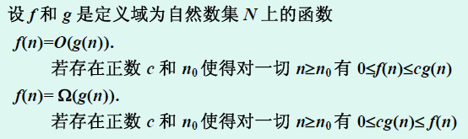
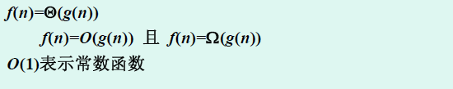
复杂度函数的阶
2.2 渐进符号和基本效率类型

Slide 20
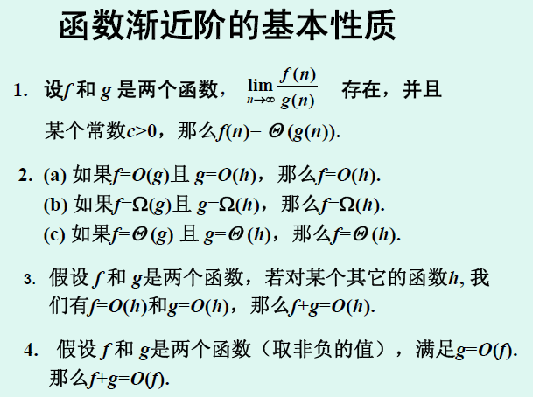

Slide 21
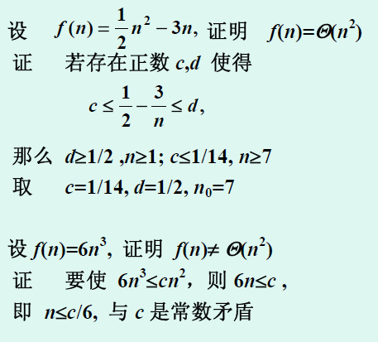
例题

Slide 22
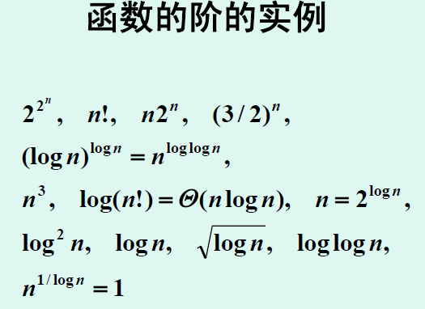

Slide 23
注意
上面3个符号 O，θ，Ω 称为渐进符号
在问题的求解规模充分大的时候才成立。
  如，N³<2^{N} ,只有在N>c的时候才成立，其中c是方程N³＝2^{N} 的解。当N < c时，前者反而有效。

Slide 24
2.2.5渐进符号的有用特性
定理 如果t₁(n) ∈O(g₁(n))
并且t₂(n) ∈O(g₂(n))， 则
t₁(n)+ t₂(n)∈O(max{g₁(n), g₂(n)}) (对于Ω和Θ符号，类似的断言也为真)
对于两个连续执行部分组成的算法，应该如何应用这个特性呢？它意味着该算法的整体效率是由具有较大的增长次数的部分所决定的，即它的效率较差的部分.

Slide 25
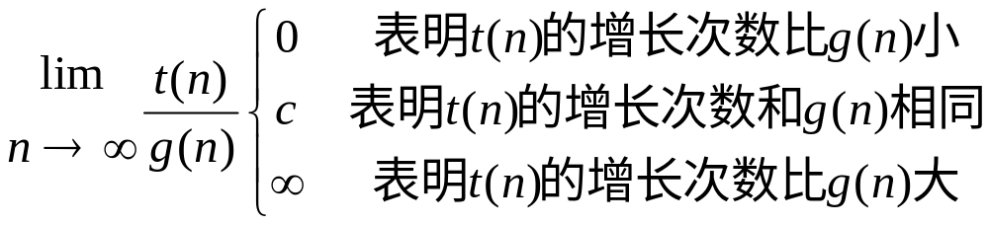
2.2.6 利用极限比较增长次数
虽然符号O， Ω和Θ的正式定义对于证明它们的抽象性质是不可缺少的，但我们很少直接用它们来比较两个特定函数的增长次数。有一种较为简便的比较方法，它是基于对所计论的两个函数的比率求极限。有3种极限情况会发生：

Slide 26
2.2.7基本的效率类型
O(1)<
O(logn)<
O(n)<
O(nlogn)<
O(n²)<
O(n³) <
O(2^{n})<
O(n!)<
O(n^{n})
常见的指数阶
1 | constant
log n | logarithmic
n | linear
n log n | n log n
n² | quadratic
n³ | cubic
2^{n} | exponential
n! | factorial

Slide 27
关于渐进时间效率：
当比较两个算法的效率时,若两个算法是同阶的,必须进一步考察阶的常数因子才能辨别优劣。

Slide 28
2.3非递归算法的复杂度分析
如何用前面介绍的知识分析一个算法的效率

Slide 29
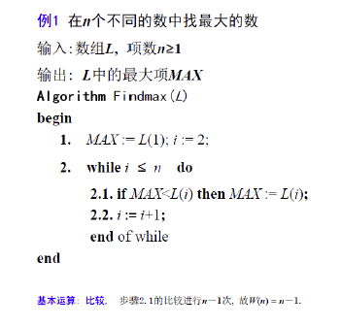
算法分析例题

Slide 30
例1 考虑从n个元素的列表中查找元素最大值的问题. 假设列表是用数组实现的。
MaxElement(A[0..n-1])
//求给定数组中最大元素的值
//输入：实数数组A[0..n-1]
//输出:A中最大元素的值
maxval←A[0];
for i←1 to n-1 do
if A[i]>maxval
maxval←A[i];
return maxval;
第一步：
决定用哪个(哪些)参数作为输入规模的度量：
数组元素的个数n

Slide 31
MaxElement(A[0..n-1])
//求给定数组中最大元素的值
//输入：实数数组A[0..n-1]
//输出:A中最大元素的值
maxval←A[0]；
for i←1 to n-1 do
if A[i]>maxval
maxval←A[i]；
return maxval
第二步：
找出算法基本操作：
比较？
赋值？

Slide 32
MaxElement(A[0..n-1])
//求给定数组中最大元素的值
//输入：实数数组A[0..n-1]
//输出:A中最大元素的值
maxval←A[0]；
for i←1 to n-1 do
if A[i]>maxval
maxval←A[i]；
return maxval
第三步：
检查基本操作的执行次数是否只依赖输入规模：
比较次数相同

Slide 33
MaxElement(A[0..n-1])
//求给定数组中最大元素的值
//输入：实数数组A[0..n-1]
//输出:A中最大元素的值
maxval←A[0]；
for i←1 to n-1 do
if A[i]>maxval
maxval←A[i]；
return maxval
第四步：
建立一个算法基本操作执行次数的求和表达式：

Slide 34
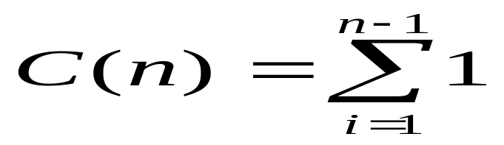
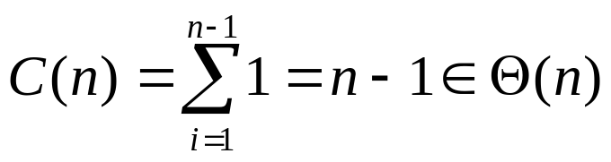
把C(n)记作比较运算的执行次数,
由于该算法每执行一次循环就会做一次比较，并且对于循环变量i在1和n-1(包含在内)中的每个值都会做一次循环，所以，我们得到C(n)的下列求和表达式：

Slide 35
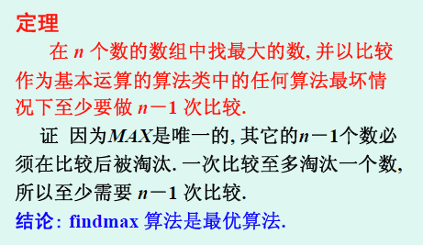
算法最优性

Slide 36
分析非递归算法效率的通用方案
1. 决定用哪个(哪些)参数作为输入规模的度量
2. 找出算法的基本操作（作为一规律，它总是位于算法的最内层循环中）。
检查基本操作的执行次数是否只依赖输入规模。如果它还依赖一些其他的特性，则最差效率、平均效率以及最优效率（如果必要）需要分别研究。
建立一个算法基本操作执行次数的求和表达式。
利用求和运算的标公式和法则来建立一个操作次数的闭合公式，或者至少确定它的增长次数。

Slide 37
例2 元素唯一性问题：验证给定数组中的元素是否全部唯一（互不相等）。
UniqueElements(A[0..n-1])
//输入：数组A[0..n-1]
//输出：如果A中的元素全部唯一，返回“true”
// 否则，返回“false”.
for i←0 to n-2 do
for j←i+1 to n-1 do
if A[i]=A[j] return false
Return true
第一步：
决定用哪个(哪些)参数作为输入规模的度量：
数组元素的个数n

Slide 38
UniqueElements(A[0..n-1])
for i←0 to n-2 do
for j←i+1 to n-1 do
if A[i]=A[j] return false
Return true
第二步：
找出算法基本操作：
比较

Slide 39
UniqueElements(A[0..n-1])
for i←0 to n-2 do
for j←i+1 to n-1 do
if A[i]=A[j] return false
Return true
第三步：
检查基本操作的执行次数是否只依赖输入规模：
比较的次数取决于：
n？
相同元素？
及其位置？

Slide 40
最差效率：
某个数组C_{worst}(n)所做的比较数比其它数组都多。
有哪两种类型？
  不包括相同元素
  最后两个元素是唯一一对相同元素

Slide 41
UniqueElements(A[0..n-1])
for i←1 to n-2 do
for j←i+1 to n-1 do
if A[i]=A[j] return false
Return true
第四步：
建立一个算法基本操作执行次数的求和表达式：

Slide 42
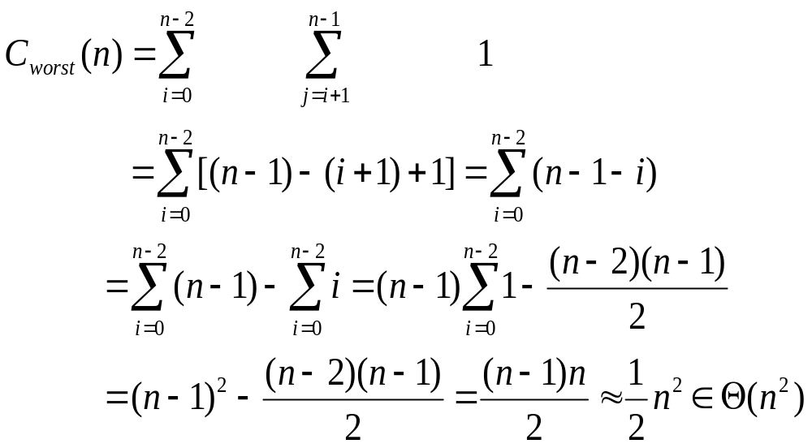
总共有0到n-2个元素需要考察
对于给定的i内循环从
i+1到n-1进行比较
内循环的一次操作
这个结果是完全可以预测的：在最坏的情况下，对于n个元素的所有n(n-1)/2对两两组合，该算法都要比较一遍。

Slide 43
例3 给定n阶方阵A和B计算乘积C=A·B
Algorithm MatrixMul(A[0..n-1,0..n-1], B[0 ..n-1,0..n-1])
For i=0 to n-1 do
for j=0 to n-1 do
C[i,j]=0.0;
for k=0 to n-1 do
C[i,j]=C[i,j]+A[i,k]*B[k,j]；
end of for
end of for
end of for
Return C

Slide 44
前面3道例题，似乎很简单
但在某些时候会有困难：
循环变量无规律变化，过于复杂而无法求解的求和表达式，分析平均情况的难度等。

Slide 45

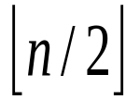
例4 设计算法求一个十进制正整数在二进制表示中的二进制数字个数， 并分析算法的计算复杂度
算法思想
Binary(n)
//输入十进制正整数n
count :=1
While n>1 do
count := count+1
n :=
Return count
给定f(x)的值， 求n

Slide 46
2.4 递归算法的复杂度分析
例1 对于任意非负整数n,计算阶乘函数F(n)=n!的值。
当n≥1时，F(n)=F(n-1)·n
且0!=1
算法 F(n)
//输入：非负整数n
if n=0 return 1
else return F(n-1)*n
用n本身来指出算法的输入规模
该算法的基本操作是乘法，它的执行次数记作M(n)，思考应该如何构造表达式?

Slide 47
用到的乘法数量M(n)需要满足这个等式：
当n>0时，M(n)= M(n-1)+ 1
if n=0 return 1
else return F(n-1)*n
做一次乘法F(n-1)*n
规模为n的阶乘的乘法数量
做完一次乘法后，阶乘规模变为n-1

Slide 48
M(n)=M(n-1)+1
=M(n-2)+1+1
=M(n-3)+1+1+1
…
=M(n-i)+i
…
=M(n-n)+n
=M(0)+n
=n
if n=0 return 1
else return F(n-1)*n
初始条件M(0)=0

Slide 49
分析递归算法效率的通用方案
决定用哪个（哪些）参数作为输入规模的度量。
找出算法的基本操作。
检查一下，对于相同规模的不同输入，基本操作的执行次数是否不同。如果不同，则必须对最差效率、平均效率以及最优效率作单独研究。
对于算法基本操作的执行次数，建立一个递推关系以及相应的初始条件。
解这个递推式，或者至少确定它有解的增长次数。

Slide 50
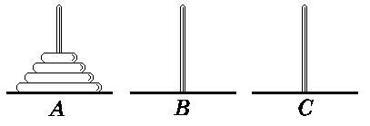
例2 汉诺塔问题. 三根柱子A,B,C, 在A上有n个半径不同的中间有孔的圆盘, 从下而上半径递减.
按照下述规则将所有盘子从源盘A搬到目的C, 将B做辅助过渡:
•一次只能搬动一个盘子
•任何时候大盘子不能在小盘子上面

Slide 51

解决思路
n=1时, 搬动一个盘子即可;
n>1时, 分三步执行.
(1)将n–1个盘子(最大的
除外)从源移至辅助柱;
(2)将最大盘从源移至目的;
(3)将在辅助柱上的n–1
个盘子移至目的柱.
问题规模是什么？
基本操作是什么？
时间效率表达式？

Slide 52
分析：
1、算法可以直接给出的解答是当n=1时，需要一个单位时间的工作量,M(1)=1
2、 第一步和第三步都是将n–1个盘子从一个柱移到另一个，所以移n个盘子的问题可以分成2个移n–1个盘子的问题。
3 、其余的工作量：第二步需要一个单位时间的工作量。
M(1) = 1, (n =1)
M(n)= 2 M(n-1) +1, (n>1)

Slide 53
M(n)=2 M(n-1) +1
=2(2M(n-2)+1)+1
=2²M(n-2)+2+1
=2²(2M(n-3)+1)+2+1
=2³M(n-3)+2²+2+1
……
= 2^{i}M(n-i)+2^{i-1}+…+2+1
……
= 2^{n-1}M(1)+2^{n-2}+…+2+1
= 2^{n-1}+2^{n-2}+…+2+1=2^{n}-1

Slide 54
前面的例子： 求一个十进制正整数在二进制表示中的二进制数字个数
Binary(n)
//输入正整数n
Count=1
While n>1 do
count=count+1
n=
Return count
递归版本
BinRec(n)
If n=1 return 1
Else return BinRec( )+1

Slide 55
2.5 例题：斐波那契数列
目的：
1、 说明计算斐波那契数的算法以及效率分析
2、 说明算法分析中递推关系的一些求解方法
（P357 附录B）

Slide 56
斐波那契数列—0,1,1,2,3,5,8,13,21,34,…
观察特点是什么？
从第3个数开始每一个数是前两个数之和。
如何写成递推式？：
当n>1时，F(n)=F(n-1)+F(n-2)
F(0)=0,F(1)=1
注意：
后面问题的n均从0开始。

Slide 57
算法1 F(n)
//根据定义，递归计算第n个斐波那契数
//输入：一个非负整数n
//输出：第n个斐波那契数
if n≤1 return n
else return F(n-1)+F(n-2)
用什么做问题规模？
基本操作？
是否有其他因素影响基本操作次数？
写成递推式。

Slide 58
if n≤1 return n
else return F(n-1)+F(n-2)
当n>1时，A(n)=A(n-1)+A(n-2)+1
A(0)=0 , A(1)=0

Slide 59
当n>1时，A(n)=A(n-1)+A(n-2)+1
对该递归式的分析
1 采用估计的方式
2 采用精确计算方式(后面说明)
F(5)
F(4)
F(3)
效率不高的原因:重复计算相同的函数值.
F(3)
F(2)
F(2)
F(1)
F(2)
F(1)
F(1)
F(0)
F(1)
F(0)
F(1)
F(0)
n=5时，计算斐波那契数的递归调用树

Slide 60
改进思想：
通过简单地对斐波那契数列的连续元素进行迭代计算
算法2 Fib(n)
//根据定义，迭代计算第n个斐波那契数
//输入：一个非负整数n
//输出：第n个斐波那契数
F[0]←0;F[1]←1
for i←2 to n do
F[i]←F[i-1]+F[i-2]
return F(n)
基本操作次数是多少？
算法要做n-1次加法运算。
空间效率分析：
没有必要特意使用一个数组在存储斐波那契数列的前面元素：为了完成该任务，只需要存储两个元素就足够了。

Slide 61
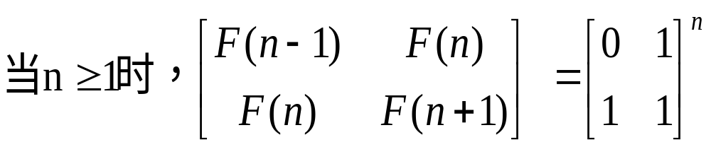
算法3 效率类型为Θ(logn)
基于等式

Slide 62
递推关系的一些求解方法
P358 附录B
1 前向替代法
x(n)=2x(n-1)+1
x(1)=1 x(2)=3 x(3)=7 x(4)=15
找规律：x(n)=2^{n}-1

Slide 63
2 反向替代法
M(n)=M(n-1)+1
=M(n-2)+1+1
=M(n-3)+1+1+1
…
=M(n-i)+i
…
=M(n-n)+n
=M(0)+n
=n

Slide 64
3 二阶常系数线性递推式
形式：ax(n)+bx(n-1)+cx(n-2)=f(n)
a,b,c是实数，a不为0
f(n)=0 齐次递推式

Slide 65
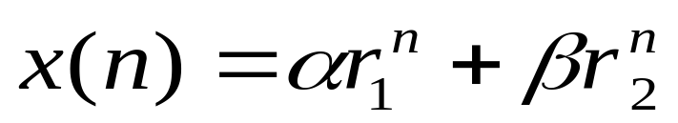
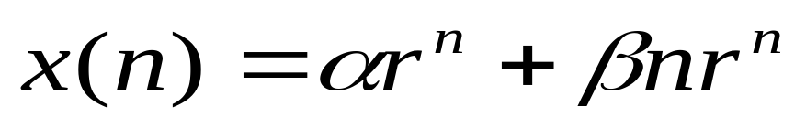
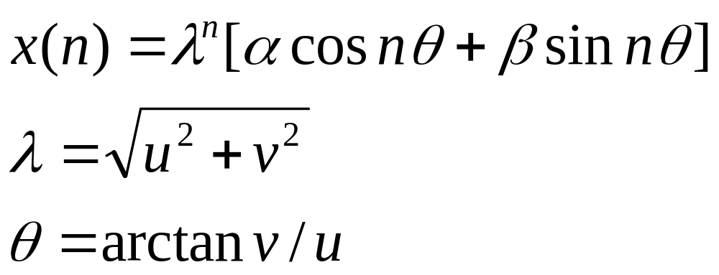
ax(n)+bx(n-1)+cx(n-2)=0的特征方程ar²+br+c=0
定理1 设r1，r2是特征方程的两个根
第一种情况：如果r1和r2是不等的实根
第二种情况：r1和r2相等
第三种情况：r1和r2是两个不相等的复数

Slide 66
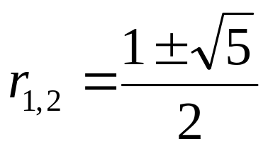
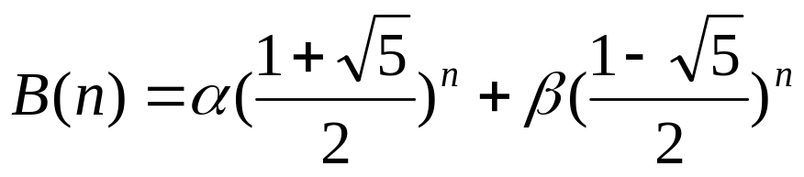
例子，斐波那契数算法1时间效率递归式的计算
当n>1时，A(n)=A(n-1)+A(n-2)+1
A(0)=0 , A(1)=0
改写[A(n)+1]-[A(n-1)+1]-[A(n-2)+1]=0
替换B(n)=A(n)+1
B(n)-B(n-1)-B(n-2)=0 B(0)=1 , B(1)=1
则 特征方程是
r²-r-1=0
根为
前面第1种情况

Slide 67

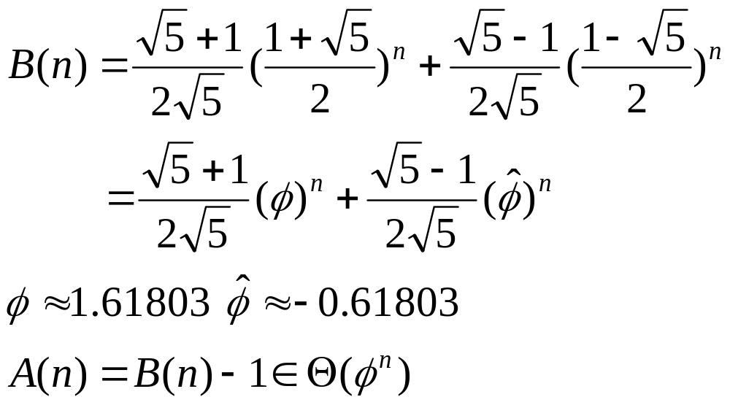
αβ两值的计算依赖于B(n)的初始值B(0)=1 , B(1)=1
最后得

Slide 68
算法分析中的常见递推类型
减一法:
T(n)=T(n-1)+f(n)
减常因子：
T(n)=T(n/b)+f(n)
分治法：
T(n)=aT(n/b)+f(n)

Slide 69
2.6 算法的经验分析
很多貌似简单的算法很难用数学的精确性和严格性来分析
经验分析

Slide 70
通用方案
1、了解实验的目的
2、决定用来度量效率的量度和单位
3、决定输入样本的特性
4、为实验准备算法的程序
5、生成输入样本
6、对样本运行算法，记录实验结果
7、分析获得的实验数据（如用散点图）

Slide 71
2.7 算法可视法
用图形传达算法的一些有用信息

Slide 72
【1】如果算法的执行时间不随着问题规模n的增加而增长，即使算法中有上千条语句，其执行时间也不过是一个较大的常数。此类算法的时间复杂度是O(1)。
x=91; y=100;
while(y>0) if(x>100) {x=x-10;y--;} else x++;
解答： T(n)=O(1)，
这个程序看起来有点吓人，总共循环运行了1000次，但是我们看到n没有?
没。这段程序的运行是和n无关的，
就算它再循环一万年，我们也不管他，只是一个常数阶的函数

Slide 73
【2】当有若干个循环语句时，算法的时间复杂度是由嵌套层数最多的循环语句中最内层语句的频度f(n)决定的。
x=1;
for(i=1;i<=n;i++)
for(j=1;j<=i;j++)
for(k=1;k<=j;k++)
x++;
该程序段中频度最大的语句是(5)，内循环的执行次数虽然与问题规模n没有直接关系，但是却与外层循环的变量取值有关，而最外层循环的次数直接与n有关，因此可以从内层循环向外层分析语句(5)的执行次数： 则该程序段的时间复杂度为T(n)=O(n³/6+低次项)=O(n³)

Slide 74
【3】算法的时间复杂度不仅仅依赖于问题的规模，还与输入实例的初始状态有关。
在数值A[0..n-1]中查找给定值K的算法大致如下：
i=n-1;
while(i>=0&&(A[i]!=k))
i--;
return i;
此算法中的语句(3)的频度不仅与问题规模n有关，还与输入实例中A的各元素取值及K的取值有关: ①若A中没有与K相等的元素，则语句(3)的频度f(n)=n； ②若A的最后一个

